Slide 1
행동로그 추천 시스템 기반
복지 쇼핑몰
2조
이지수 전이레 정인혁

Slide 2
목차
1. 서비스 정의 및 핵심 기능
2. 추천 시스템 설계
3. 행동에 따른 가중치 적용
4. 메타태그에 따른 점수 적용
5. 실제 서비스 확인 – 이하늘 씨

Slide 3
01
서비스 정의 / 어떤 서비스를 만들 것인가?
[2조] 통모짜개발자 / 행동로그 추천 시스템 기반 복지 쇼핑몰
대주제
접근성 중심의 상품중개 쇼핑몰 구현
접근성 중심 = 사용자 중심
그렇다면 사용자를 어떻게 정할 것인가?

Slide 4
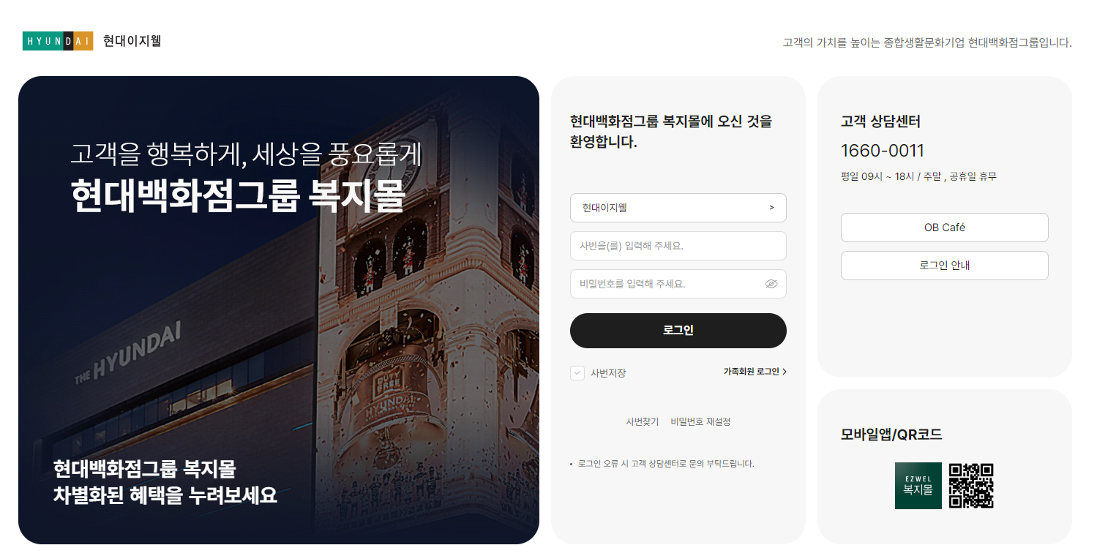
01
서비스 정의 / 어떤 서비스를 만들 것인가?
[2조] 통모짜개발자 / 행동로그 추천 시스템 기반 복지 쇼핑몰
우리 교육 과정인 현대이지웰의 복지몰 서비스에서 착안하여,
직장인을 대상으로 한 쇼핑몰 형태로 결정하였습니다.

Slide 5

01
서비스 대상 / 누구를 대상으로 할 것인가?
[2조] 통모짜개발자 / 행동로그 추천 시스템 기반 복지 쇼핑몰
활동량 및 업무량이 가장 많은
30·40대 직장인을 대상
30대 및 40대 직장인이 상품을 찾기 위한 시간 및 피로도를 감축할 수 있는 추천 시스템을 고안했습니다. 30대 및 40대가 관심 가질만한 5개의 카테고리를 토대로 메타태그와 사용자 행동을 바탕으로 하였습니다.

Slide 6
01
핵심 기능 소개 / 우리 서비스의 차별점
[2조] 통모짜개발자 / 행동로그 추천 시스템 기반 복지 쇼핑몰
“메타태그” 기반 추천
기존 개별 상품 추천이 가지고 있는 추천 범위의 좁음을 극복하고, 메타태그 중심의 추상화된 데이터 구조를 통하여 추천 효율성을 높여 사용자의 만족도를 증가시킵니다.
사용자의 행동에 따른 추천
상품 조회/북마크/장바구니/구매/취소의 다섯 가지 행동을 로그로 기록하고, 행동에 따라 다른 가중치를 주어 메타태그에 점수를 부과함으로써 사용자가 원하는 상품을 추천 받을 수 있도록 합니다.

Slide 7
02
추천 시스템 소개
[2조] 통모짜개발자 / 행동로그 추천 시스템 기반 복지 쇼핑몰
추천의 3단계
다음 3단계를 통하여 사용자는 자신이 원하는 상품을 추천 받습니다.
상품에 대한 행동
메타태그에 행동에 따른 가중치 기록
해당 메타태그를 가진 상품을
우선적으로 목록에 노출

Slide 8


02
가중치 점수 계산
[2조] 통모짜개발자 / 행동로그 추천 시스템 기반 복지 쇼핑몰
일반적으로 상품의 가중치 점수는 다음과 같이 산정됩니다.
메타태그 A의 가중치 점수+
메타태그 B의 가중치 점수+
메타태그 C의 가중치 점수+
…
회원의 각 메타태그의
점수를 합산
사용자가 선호하는 메타태그를 보유한 상품이 상단에 올라옴
상품 A가 가진 메타태그 A,B,C…

Slide 9
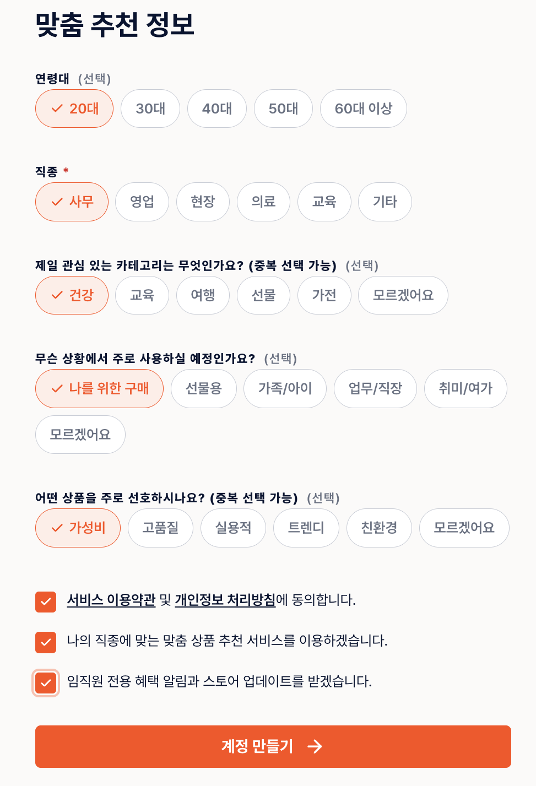
02
초기 프로필에 따른 추천
[2조] 통모짜개발자 / 행동로그 추천 시스템 기반 복지 쇼핑몰
사용자가 행동하기 전까지는 사용자의 선호를 알 수 없기 때문에,
회원 가입 시 자신의 추천 정보를 프로필로 입력하게 하여 초기 선호도를 분석합니다.
초기 입력에서는 사용자가 바꾸기 어려운 직종/나이를 제외하고는 20점의 가중치 점수가
들어갑니다.

Slide 10


03
다섯 가지 행동에 따른 지침
[2조] 통모짜개발자 / 행동로그 추천 시스템 기반 복지 쇼핑몰
사용자의 다섯 가지 행동
조회
북마크
장바구니
구매
취소
각 행동에 따라 다른 가중치 점수를 부여하여 추천의 정밀도를 높이도록 설계합니다.
행동 점수의 기준은 사용자의 번거로움 정도와 사용자의 경제적 위험부담으로 설정했습니다.
이 점수 체계에서 최소 점수는 1점, 최고 점수는 10점입니다.
기준에 대한 참고는 kumo.ai와 amazon의 사용자 메타데이터 문서를 참고했습니다.

Slide 11
03
다섯 가지 행동에 따른 지침 / 조회(VIEW)
[2조] 통모짜개발자 / 행동로그 추천 시스템 기반 복지 쇼핑몰
단순 조회 방지
단순 조회만 한 경우는 가중치에 반영하지 않게 하기 위해 10초의 체류 시간과 후속 작업 처리 여부를 반영합니다.
조회는 상품을 보는 행위
중복 기록 방지
30분 기준 1회만 반영하여 중복·반복 조회로 인한 왜곡을 줄입니다.
관심의 표현이기도 하지만 사용자의 번거로움과 경제적 위험부담은 가장↓
사용자의 실수나 우연의 가능성이 ↑
이에 따라 1점(최저점)으로 가중치 점수를 산정
Redis 적재
조회 행위는 많이 일어나므로, DB 부담을 줄이기 위해 Redis 큐에 적재한 뒤 Batch로 DB에 반영합니다.

Slide 12
03
다섯 가지 행동에 따른 지침 / 북마크(BOOKMARK)
[2조] 통모짜개발자 / 행동로그 추천 시스템 기반 복지 쇼핑몰
실수 방지
실수로 북마크를 등록했을 가능성을 고려하여,
1분간 Redis pending에 두고 등록이 유지된 경우에 Redis에 적재합니다.
북마크는 상품에 대한 관심을 나타내는 행위
사용자의 번거로움은 조회보다 높지만 경제적 위험부담은 ↓
사용자의 실수 가능성이 존재
이에 따라 3점으로 가중치 점수를 산정
Redis 적재
북마크 등록·취소가 잦아 DB에 바로 쓰면 부담이 커지므로, Redis에 적재한 뒤 Batch로 DB에 반영합니다.

Slide 13
03
다섯 가지 행동에 따른 지침 / 장바구니(CART)
[2조] 통모짜개발자 / 행동로그 추천 시스템 기반 복지 쇼핑몰
장바구니는 상품에 대한 강한 구매 의사를 나타내는 행위
Redis 적재
실수 가능성은 적지만, 장바구니 삭제 혹은 변심 등의 가능성이 존재합니다. 이에 따라 Redis에 적재하여 후에 Batch 처리합니다.
구매 직전 단계로서 사용자의 번거로움이 ↑ 하지만 경제적 위험부담은 ↓
과정에서 사용자의 실수는 거의 일어나지 않음
이에 따라 5점으로 가중치 점수를 산정

Slide 14
03
다섯 가지 행동에 따른 지침 / 구매(BUY)
[2조] 통모짜개발자 / 행동로그 추천 시스템 기반 복지 쇼핑몰
구매는 상품에 대한 확실한 선호의 표현
바로 적용
실수가 일어나지 않고, 가장 강력한 선호의 표현이며,
이후 결제 취소/환불 처리의 과정이 복잡한 것을 감안
배치 과정을 거치지 않습니다.
사용자의 번거로움과 경제적 위험부담이 가장 ↑
과정에서 사용자의 실수는 일어나지 않음
이에 따라 10점(최고점)으로 가중치 점수를 산정

Slide 15
03
다섯 가지 행동에 따른 지침 / 취소(CANCEL)
[2조] 통모짜개발자 / 행동로그 추천 시스템 기반 복지 쇼핑몰
취소는 사용자가 보였던 상품에 대한 관심을 철회/부정하는 행위
특히 구매 취소/환불 절차의 경우 번거로움을 감수하고 상품에 대한 관심을 철회
소비자 성향에 대한 분석을 위하여 별도 로그로 기록
이전에 기록한 점수는 롤백

Slide 16



03
효율적인 로그 기록 - 배치Batch 사용
[2조] 통모짜개발자 / 행동로그 추천 시스템 기반 복지 쇼핑몰
사용자의 수가 늘어나면 각 행동에 대한 로그가 많이 쌓이므로
DB에 부담이 됩니다. 이에 따라 배치를 사용하여 일괄 등록합니다.
사용자 이용이 적은 오전 2시에
500건씩 일괄 처리
Redis에 사용자 로그들을 축적
DB에 등록

Slide 17

03
효율적인 추천 –시간에 따른 감쇠 적용
[2조] 통모짜개발자 / 행동로그 추천 시스템 기반 복지 쇼핑몰
시간이 지나면 사용자의 관심 및 선호가 바뀔 수 있습니다.
모든 점수를 시간에 관계없이 동일하게 부여한다면,
사용자의 선호를 정확히 반영하지 못할 수 있습니다.
이에 따라 다음과 같이 시간에 따른 가중치 계수를 조절합니다.
1개월 이내 원본 가중치 100% 반영 (예: 10점 → 10점)
1~2개월 사이 가중치의 70%만 반영 (예: 10점 → 7점)
2~3개월 사이 가중치의 30%만 반영 (예: 10점 → 3점)
3개월 초과 합산 대상에서 제외 (0점 처리)

Slide 18
03
행동 보강 / 설계의 한계와 보강
[2조] 통모짜개발자 / 행동로그 추천 시스템 기반 복지 쇼핑몰
앞선 설계의 한계점 세 가지
재행동
설계 부재
부적절
추천 위험
주기성
부재
사용자가 한 상품에 반복적인 행동을 보이는 것은
강한 선호도를 나타낼 수 있음에도 이에 대한 설계가 존재하지 않음
사용자가
원하지 않는 상품을
추천 받을 가능성이 있음
기계적인 시간 감쇠는
사용자가 시기 마다 필요한
추천 상품을 받아보지
못할 수도 있음

Slide 19
03
행동 보강 / 재행동 설계
[2조] 통모짜개발자 / 행동로그 추천 시스템 기반 복지 쇼핑몰
재행동에 따라 점수가 가속화될 경우 오히려 특정 카테고리/상품으로의 추천이 강해질 우려가 있어 설계에서 수정하지 않기로 함
이후 로그 분석 등을 통하여 도입을 고려하고 있음
북마크/장바구니/구매의 경우
단순 클릭 어뷰징으로 인한 점수 왜곡을 방지해야 하지만, 완전한 차단은 오히려 사용자의 관심을 제대로 반영하지 않을 수도 있음. 이에 따라 행동 횟수별로 차등 가산하는 형태로 재행동을 처리
조회의 경우
1~5회 회당 1.0점(기본 점수)
6~10회 회당 0.5점(기본 점수의 50%만 반영)
11회~ 회당 0.1점 가산

Slide 20





03
행동 보강 / 부적절 추천 위험 해소
[2조] 통모짜개발자 / 행동로그 추천 시스템 기반 복지 쇼핑몰
당분간 보지 않기 버튼 피드백
해당 상품은 즉시 상품 목록에
노출되지 않음(한 달 간)
해당 상품의 메타태그 점수는
-5점×메타태그 계수 감소 처리

Slide 21

03
행동 보강 / 주기성 처리
[2조] 통모짜개발자 / 행동로그 추천 시스템 기반 복지 쇼핑몰
해당 시기가 되면 시간 감쇠로 인해 감소했던 점수를 복구합니다
사용자의 구매 시기 간격에 맞춰 시간 감쇠로 인하여 감소한 점수를 복구하여
상단에 나오도록 합니다.
시즌성 상품일 경우 해당 시즌에 맞춰 시간 감쇠로 인하여 감소한 점수를 복구합니다.

Slide 22
04
메타태그 타입별 가중치
[2조] 통모짜개발자 / 행동로그 추천 시스템 기반 복지 쇼핑몰
8개의 메타태그 타입
카테고리
직종
등록시기
기획의도
인기도
목적
나이
시기별
모든 메타태그 타입이 사용자의 니즈를 동일하게 대변하기 어렵습니다.
따라서 메타태그가 자주 바뀌는가(변동 빈도), 유저의 경향을 반영하기 쉬운가(선호 직관성)로
기준을 두어 각 메타태그마다 가중치 점수를 다르게 주었습니다.
변동 빈도가 낮을 수록 기준이 견고하므로 점수를 높게,
선호 직관성이 높을 수록 유저 선호도의 반영이 쉬우므로 점수를 높게 책정합니다.

Slide 23
04
등록시기
높음
변동 빈도
메타태그 타입별 가중치
[2조] 통모짜개발자 / 행동로그 추천 시스템 기반 복지 쇼핑몰
인기도
기획의도
선호 직관성
낮음
높음
목적
나이
직종
카테고리
*시기별은 변동빈도 및 사용자의 선호와는 상관 없는 메타태그이므로 예외 처리
낮음

Slide 24
04
메타태그 타입별 가중치
[2조] 통모짜개발자 / 행동로그 추천 시스템 기반 복지 쇼핑몰
카테고리 타입 | 점수 | 산정 이유
카테고리(CATEGORY) | 1점 | 변동 빈도가 없으며 선호 직관성이 가장 높음 사용자가 초기 설정 가능하단 점에서 사용자의 니즈를 확실히 반영
기획의도(MERCHANDISING) | 0.7점 | 변동 빈도가 높으나 직관적 선호도도 높음 사용자가 초기 설정이 가능하단 점에서 사용자의 니즈를 반영
목적(PURPOSE) | 0.5점 | 변동 빈도가 낮으며 직관적 선호도가 보통
직종(OCCUPATION) | 0.4점 | 변동 빈도가 낮으며 직관적 선호도 낮음 다만 나이보다는 선호도 반영 가능성이 있음
나이대(AGE_PREFERENCE) | 0.3점 | 변동 빈도가 낮으며 직관적 선호도 도 낮음 사용자가 직접 선택할 수 없는 으나, 나이대에 따른 사용자 니즈가 있을 수 있음
인기도(POPULARITY) | 0.2점 | 변동 빈도가 매우 높으며 직관적 선호도가 매우 낮음 다만 인기 있는 상품이라는 지점에서 사용자에게 추천 효용성이 있음
등록 시기(RELEASE_OR_UPDATE) | 0.1점 | 변동 빈도가 매우 높으며 사용자 선호의 반영이 불가능함
시기별(SEASONAL) | 시기에 따라 0점/1점 | 시기 별로 추천이 가능하단 점에서 해당 시기가 되면 1점으로 취급 해당 시기 외에는 0점으로 취급

Slide 25
04
메타태그 타입별 가중치 / 감소치
[2조] 통모짜개발자 / 행동로그 추천 시스템 기반 복지 쇼핑몰
당분간 보지 않기 처리에 따른 메타태그 감소 계수치는 다음과 같습니다.
많은 상품을 보유하는 메타태그일 수록 낮게, 사용자의 선호도를 크게 반영할수록 높게 산정하였습니다.
카테고리 타입 | 점수 | 산정 이유
목적(PURPOSE) | 0.9점 | 사용자의 의향이 강하게 반영됨 태그 변경 시 추천 결과에 즉각적이고 큰 영향을 미침
기획의도(MERCHANDISING) | 0.4점 | 판매자의 기획적 의도가 반영되며 사용자의 성향과 합치함
카테고리(CATEGORY) | 0.3점 | 사용자의 의향이 강하게 반영되나, 가장 넓은 분류 범위를 가지고 있음 상품 보유량이 많아 과도한 감소를 방지하기 위해 가중치 조절
직종(OCCUPATION) | 0.1점 | 직접적인 상품 선호도와의 연관성이 낮음
나이대(AGE_PREFERENCE) | 0.1점 | 직접적인 상품 선호도와의 연관성이 낮음
인기도(POPULARITY) | 0점 | 사용자의 상품 선호도와의 연관성이 없음
등록 시기(RELEASE_OR_UPDATE) | 0점 | 사용자의 상품 선호도와의 연관성이 없음
시기별(SEASONAL) | 0점 | 시기에 따라서 다르게 나타나는 특수한 태그이므로 처리하지 않음

Slide 26
04
메타태그 어뷰징 방지
[2조] 통모짜개발자 / 행동로그 추천 시스템 기반 복지 쇼핑몰
메타태그를 합산하여 추천하는 로직 특성상 판매자가 자신의 판매 품목을 상위에 두기 위해
메타태그를 전부 넣어두는 어뷰징이 발생할 수 있습니다.
이에 따라 다음과 같이 카테고리 타입마다 등록 상한선을 두어 어뷰징을 방지하였습니다.
카테고리 타입 | 등록 상한선
카테고리(CATEGORY) | 1개
직종(OCCUPATION) | 2개
나이대(AGE_PREFERENCE) | 2개
기획의도(MERCHANDISING) | 5개
목적(PURPOSE) | 3개
시기별(SEASONAL) | 2개

Slide 27

05
실제 서비스 사례 – 이하늘씨의 예
[2조] 통모짜개발자 / 행동로그 추천 시스템 기반 복지 쇼핑몰
이용자 페르소나 – 이하늘씨
30대 직장인 여성, 사무직, 핫도그닷컴에 다니고 있습니다.
최근 건강과 다이어트에 관심이 많습니다.
여행과 휴식과 같은 취미/여가 활동을 자주합니다.
똑똑한 소비자를 지향하기 때문에, 가급적 실용적이고 가성비 좋은 상품을 찾아다니고 있습니다.

Slide 28
감사합니다
2조
이지수 전이레 정인혁

